Slide 1
Створення онлайн-сервісу «Особисте соціальне досьє», як інструменту моніторингу ефективності надання та фінансування соціальних послуг

Slide 2
Мета створення он-лайн сервісу «Особисте соціальне досьє»
Мета: Розробка та впровадження інформаційної системи для уніфікованого персоніфікованого електронного обліку наданих соціальних послуг та сімей і осіб, які їх отримали; забезпечення зручного доступу працівників органів соціального захисту населення, інспекторів та клієнтів до даних інформаційної системи.
Автоматизація основних процесів при функціонуванні он-лайн сервісу «Особисте соціальне досьє»:
- Ділові процеси ведення персоніфікованої інформації;
- Введення та контроль первинних даних ;
- Розрахунок вторинних показників, що відображатимуть загальну кількість наданих послуг, фактичні витрати часу, структурні характеристики тощо;
- Формування стандартних та довільних звітів для внутрішніх та зовнішніх користувачів;
- Формування та ведення довідників та ін.

Slide 3
Технічне завдання на створення он-лайн сервісу, експертно-аналітичне та методичне супроводження створення веб-порталу
1.1. Загальні відомості
1.2. Найменування розробника і замовника
1.3. Перелік документів, на підставі яких створюється ОС ОСД
1.4. Планові терміни початку і закінчення робіт зі створення ОС ОСД
1.5. Призначення і мета створення ОС ОСД
1.6. Основні вимоги до ОС ОСД
1.7. Процедури, які підлягають автоматизації з метою забезпечення функціонування ОС ОСД

Slide 4
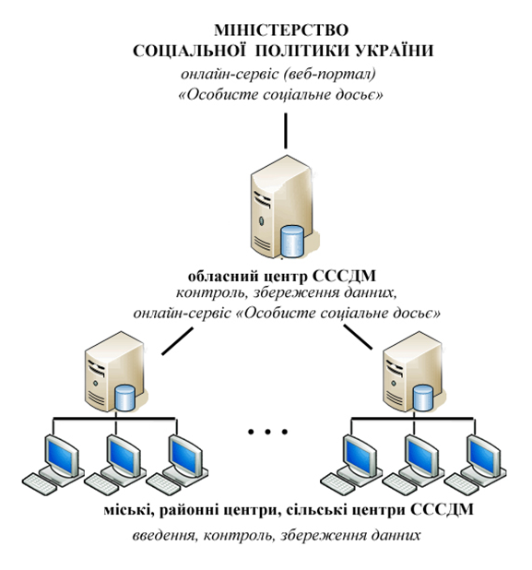
Загальна схема он-лайн сервісу «Особисте соціальне досьє»
Уніфікований он-лайн сервіс організується на різних рівнях управління: національному, обласному, на рівні міст та районів. Введення, контроль та збереження первинних даних здійснюється на рівні міських та районних ЦСССДМ. На рівні обласних ЦСССДМ здійснюється агрегація даних з міських та районних центрів, контроль та збереження даних по всій області. Також на цьому рівні забезпечується функціонування он-лайн сервісу «Особисте соціальне досьє». На національному рівні в Міністерстві соціальної політики України або у його Інформаційно-обчислювальному центрі здійснюється агрегація, контроль та збереження усіх даних з обласних центрів та забезпечується функціонування он-лайн сервісу «Особисте соціальне досьє» на основі об’єднання даних з обласних он-лайн сервісів або шляхом надання доступу до них.

